Slide 1

NEURAL STYLE TRANSFER
SKY Lab AIR(Artifical Intelligence Research)

Slide 2
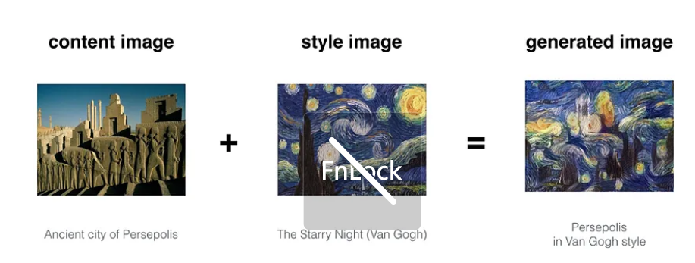
Neural Style Transfer Nedir?
Neural Style Transfer bir fotoğrafın(içerik resmi) belirli bir stil resmiyle veya eğitilmiş stil modelleriyle güncellenmesidir. Çıktı olarak içerik resminin sanki belirlenen stille yeniden çizilmiş halidir.

Slide 3
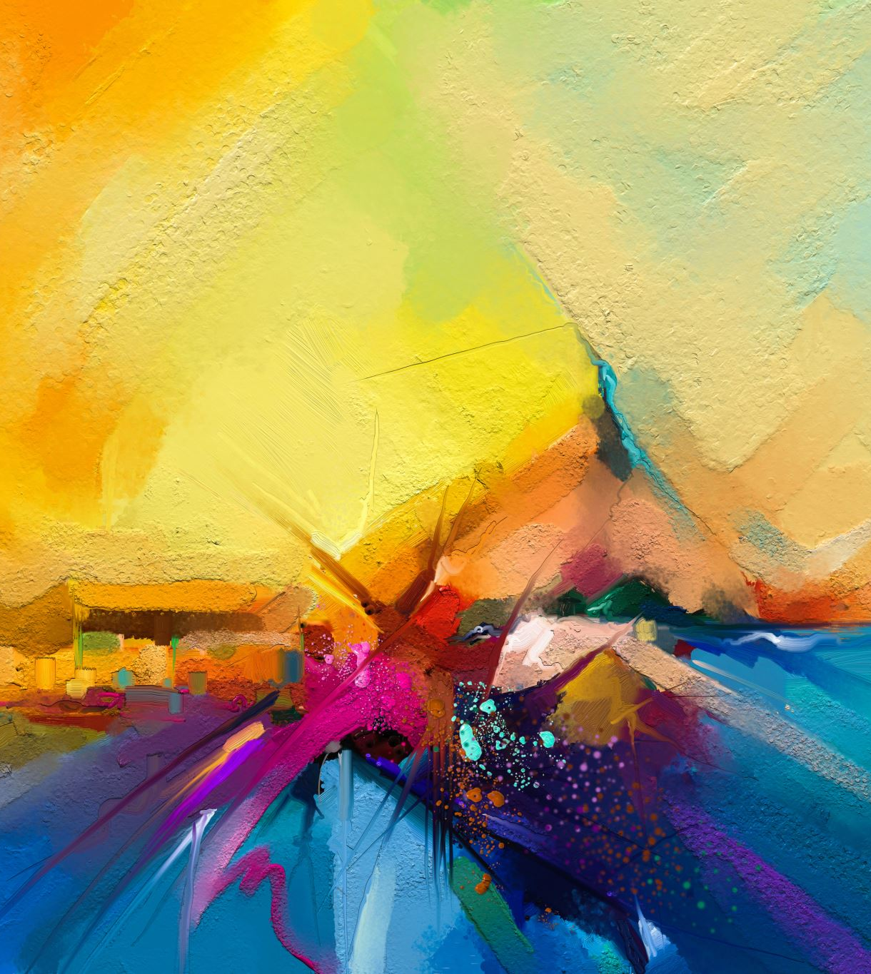
Neural Style Transfer Çeşitleri
Neural Style Transfer temelde resim optimizasyonu(image optimization) ve model optimizasyonu olarak ikiye ayrılır. Resim optimizasyonlu türde ünlü ressamların çizim tekniğiyle modeller oluşturulur ve kaydedilir. Sonradan kullanması kolaydır ve resim üretmek kısa sürer ancak ünlü ressamların stilleri dışında içerik resmine stil aktarılamaz. Resim optimizasyon neural style transferde ise stil resmi herhangi bir resim olabileceğinden içerik resmi istenilen her stilde manipüle edilebilir.
Makale Linki: https://ieeexplore.ieee.org/abstract/document/8732370?casa_token=BNtRmeIWkb8AAAAA:PwXhDlsWkHXClg-z-P1rH2akS2p2wDzsLWbwHg3CZdos5Sekzpz2uhQgBbZkLUw_HhJh1mrT3g

Slide 4
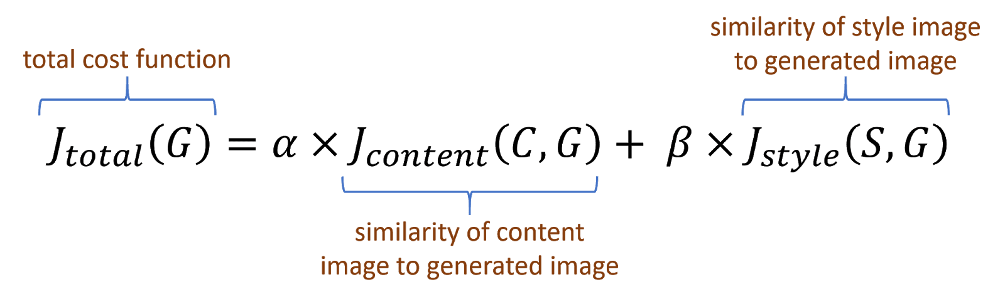
RESIM OPTIMIZASYONU
Resimleri optimize ederek neural style transfer gerçekleştiren en önemli yöntem Gatys et. ‘tir[1]. Gatys yöntemi bir içerik resmi ve bir stil resminin girdi olarak alıp bir kombin resmi elde etmeyi amaçlar. Bu kombin resmini güncellerken bir kayıp(loss) fonksiyonu kullanır ve kayıp fonksiyonunu hesaplarken α, β olmak üzere iki tane hiper parametre kullanılır. Bu parametreler son kombin resmin içerik ve stil resmine ne kadar benzeyeceğini belirler.

Slide 5
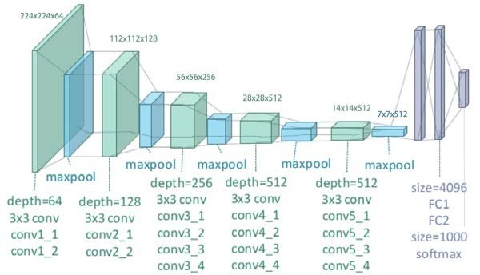
CNN’lerin Kullanılması
Gatsy el yönteminde nesne tespiti için CNN yapıları kullanılır, bunun sebebi ise resimdeki şekillerin yapısını korumak istememizdir. Eğer pixel pixel güncelleme yapsaydık resimdeki nesnelerin yapısını bozabilirdik. Genelde pretrained VGG-19 mimarisinin ağırlıkları kullanılır ancak AlexNet, ResNet gibi diğer mimarilerde kullanabilir.

Slide 6
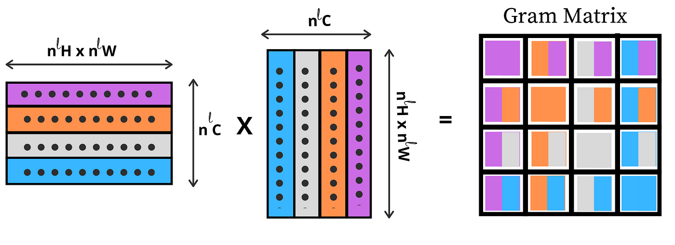
GRAM MATRIX
Pretrained modelden gelen tüm katmanlar kullanılmaz. İlk katman ve max poolingten sonraki katmanlar kullanılır. Kombin resmin neural ağdan geçerken bu katmanlardan gelen özellikler saklanır, çünkü resim kesinlikle en sondaki katmanda en optimum halde olacaktır diye bir şey söylenemez.Bu yüzden gram matrix oluşturulur.

Slide 7
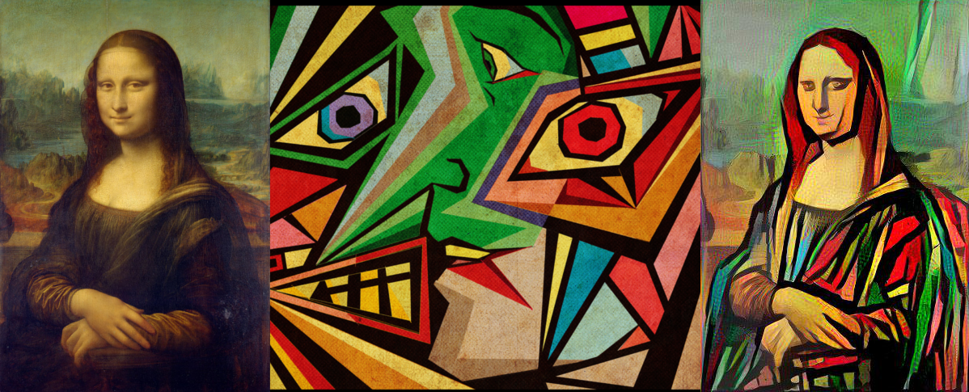
Sonuç
Kombin resmin optimize edilme süreci tamamlandığında çıktı resmimizi elde etmiş oluruz. Bu resmin ne kadar sanatsal değer taşıdığı ayrı bir tartışma konusu

Slide 8
Kaynaklar
[1]. Gatys, Leon A., Alexander S. Ecker, and Matthias Bethge. "Image style transfer using convolutional neural networks." Proceedings of the IEEE conference on computer vision and pattern recognition. 2016
[2]. https://www.youtube.com/watch?v=6KGtaXR7yMU
[3]. Jing, Yongcheng, et al. "Neural style transfer: A review." IEEE transactions on visualization and computer graphics 26.11 (2019): 3365-3385.
KAYNAK KOD :https://github.com/Salim-Yigit/Computer-Vision/tree/main/Neural%20Style%20Transfer

